Slide 1
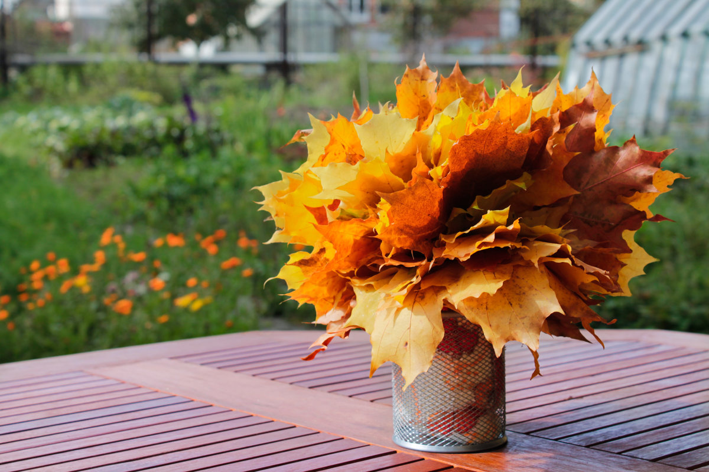
Секция РМО учителей истории и обществознания
29.10.2019

Slide 2
План работы секции
Обеспечение учебного процесса на 2020 – 2021 учебный год
Школьные и районные конференции НОУ
Итоги школьного этапа ВОШ в ОУ Автозаводского района
Муниципальный этап ВОШ
Подготовка к ГИА: ОГЭ, ЕГЭ
Разное.
svet.nazarova@mail.ru
89625106725 мегафон
89049040426 теле2

Slide 3
Школьные и районные конференции НОУ
Январь 2020 года – районная конференция НОУ для уч-ся 4-8 классов
Март 2020 года - районная конференция НОУ для уч-ся 9-11 классов
Школьные конференции НОУ:
4-8 классы – декабрь 2018
9-11 – февраль 2019
По результатам школьных конференций определяются участники районных конференций НОУ

Slide 4
Секции НОУ
История России с древнейших времен до конца XVIII века
История России XIX – XX вв.
Современная отечественная история
Всеобщая история
Актуальные проблемы военной истории
Международные отношения
Политология
Историческое краеведение
Культура Нижегородского края
Нижегородская биографика

Slide 5
Секции НОУ
Философия
Религиоведение и теология
Социология
Обществознание
Юриспруденция
Общая психология
Общая педагогика
Семейная и социальная педагогика

Slide 6
Учет достижений участников НОУ в ННГУ им. Лобачевского
Секции по истории и международным отношениям:
Победители городской конференции + 5 баллов к ЕГЭ по истории
Призеры городской конференции + 3 балла к ЕГЭ по истории
Участники городской конференции + 1 балл к ЕГЭ по истории

Slide 7
ИТОГИ школьного этапа ВОШ
25 сентября – 16 октября 2019

Slide 8
ОБЩЕСТВОЗНАНИЕ
25.09.2019
Приняли участие 1814 (1976, 2138) уч-ся 5-11 классов
5 класс – 27
6 класс – 167
7 класс – 226
8 класс – 376
9 класс – 503
10 класс – 247
11 класс – 268

Slide 9
ОБЩЕСТВОЗНАНИЕ
25.09.2019
Наибольшее количество участников в Лицее №165 – 177 (158), Гимназии №136 - 173 (210), Школе №15 - 118 (89), Школе 125 - 139
Наименьшее количество участников в школах
№ 144 (0), 145 (0), 16 (8), 179 (8), 129 (12)
Победителей – 72 (72), призеров – 316 (295).
Наибольшее количество победителей и призеров в ОУ 165 (9 и 44), 136 (4 и 33), 125 (6 и 16)

Slide 10
ИСТОРИЯ
16.10. 2019
Приняли участие 1209 (1106, 1496 в 2017) уч-ся 5-11 классов
5 класс – 180
6 класс – 249
7 класс – 190
8 класс – 230
9 класс – 179
10 класс – 86
11 класс – 95

Slide 11
ИСТОРИЯ
Наибольшее количество участников в Гимназии №136 (165), Лицее №165 (123), Лицей 36 (61), 63 (55), 15 (54), 125 (52)
Наименьшее количество участников в школах №144, 145 (0), 133 (3), 128 (4), 129 (6), 179 (9).
Победителей – 90, призеров – 188.
Наибольшее количество призеров и победителей в ОУ 136 (6 и 31), 165 (7 и 15), 36 (6 и 15), 126 (5 и 7), 5, 125 (4 и 7)
Неправильные отчеты ОУ 37, 58, 179, 190.

Slide 12
ПРАВО
9.10.2019
Приняли участие 268 (292) уч-ся 8-11 классов
Не приняли участие ОУ ГПГ, 114, 127, 128, 133, 144, 145, 170, 179.
Нет документов о проведении олимпиады от ОУ 128.
Наибольшее количество участников в Гимназии №136 65 (87), Лицее №165 48 (41), Школа 105 23 (28), Школа 5 20.
Наименьшее количество участников в школах № 20, 130 – 1 участник; 16, 37, 63, 124, 129, 190 - 2 участника; 119, 169 – по 3 участника
Победителей – 14 (13), призеров – 33 (49).
Наибольшее количество призеров и победителей в ОУ 136 2/11 (8/18), 165 4/10 (3/9).

Slide 13
Муниципальный этап ВОШ
14 ноября 2019 – право 136
27 ноября 2019 – обществознание 136
11 декабря 2019 – история 130
Начало олимпиады в 9.00
Участникам (согласно рейтингу, замены участников не допустимы!) иметь ксерокопию паспорта, черную гелевую ручку, сменную обувь, внешний вид – строгая деловая одежда.
Организаторы в ауд. приходят к 8.00.
Начало регистрации участников в 8.20
Члены жюри к 13.30

Slide 14
Кандидатуры представителей регионального жюри для включения в состав жюри муниципального этапа всероссийской олимпиады школьников в Нижегородской области в 2019-2020 учебном году
Право Киселева Ирина Анатольевна, заместитель декана юридического факультета, доцент кафедры уголовного права и процесса юридического факультета ННГУ им.Н.И.Лобачевского, кандидат юридических наук
Обществознание Орлова Юлия Михайловна, заместитель декана юридического факультета, доцент кафедры европейского и международного права ННГУ им. Н.И. Лобачев-ского, кандидат юридических наук
История Марков Константин Владимирович, доцент кафедры истории Древнего мира и классических языков Институтамеждународных отношений и мировой истории ННГУ им.Н.И.Лобачевского, кандидат исторических наук

Slide 15
Городские олимпиады
НГУ им. Лобачевского
ВШЭ
НГЛУ им Добролюбова
НГПУ им. Минина
Др.
Заочный тур
Очный тур

Slide 16
Комплексная открытая личностно-командная гуманитарная олимпиада «Часы истории»
Номинации олимпиады
Русский язык
Литература
Английский язык
МХК
История
Обществознание (философия, политология, социология, право, экономика)
Участники олимпиады
Обучающиеся 8-11 классов
ОЛИМПИАДА ПОСВЯЩАЕТСЯ 75-ЛЕТИЮ ПОБЕДЫ

Slide 17
Комплексная открытая личностно-командная гуманитарная олимпиада «Часы истории»
Порядок проведения (проводится в 4 тура)
Первый тур – отборочный 15.09.2018 – 15.12.2018 – эссе по одному из предметов, участники сами формулируют тему.
Второй тур – очная форма – последняя суббота января по номинациям «Русский язык» и «Английский язык»
Третий тур – очная форма – вторая суббота февраля по номинациям «МХК» и «Обществознание»
Четвертый тур – очная форма – последняя суббота февраля по номинациям «История» и «Литература»
Подведение итогов
По результатам заочного тура отбираются лучшие работы в каждой номинации по параллелям
Во 2, 3, 4 турах составляются рейтинги набранных баллов
Итоги подводятся до 15 марта
Определяются 6 лучших результатов в каждой параллели по общей сумме баллов всех номинаций

Slide 18
ОГЭ - 2020
svet.nazarova@mail.ru
89625106725 мегафон
89049040426 теле 2

Slide 19
Продолжительность ОГЭ по истории
3 часа (180 минут)
Всякие средства связи, носители информации запрещены

Slide 20
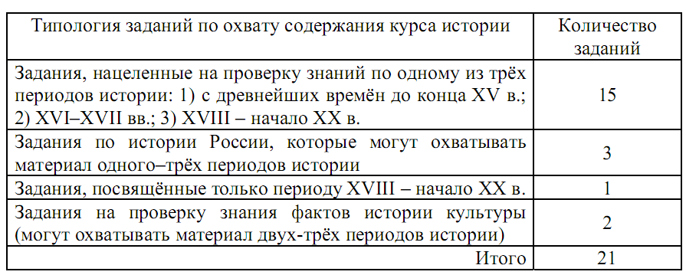

Slide 21
Содержание КИМа по истории
Тип заданий | Кол-во заданий | Максималь-ный первичный балл | % максим. первичного балла за выполнение заданий данной части от максимального первичного балла за всю работу
С кратким ответом | 14 | 18 | 52,9
С разверну-тым ответом | 7 | 16 | 47,1
Итого | 21 | 34 | 100

Slide 22
Распределение заданий по уровню сложности (история)
Уровень сложности заданий | Коли- чество заданий | Максималь-ный первичный балл | Процент максимального первичного балла за выполнение заданий данного уровня сложности от максимального первичного балла за всю работу, равного 35
Базовый | 11 | 16 | 47,0
Повышенный | 7 | 11 | 32,4
Высокий | 3 | 7 | 20,6
ИТОГО | 21 | 34 | 100

Slide 23
Система оценивания выполнения отдельных заданий и работы в целом
Правильно выполненная работа оценивается 34 баллами.
Полный правильный ответ на каждое из заданий 2, 3, 5, 6, 8–12, 14 оценивается 1 баллом; неполный, неверный ответ или его отсутствие – 0 баллов.

Slide 24
Система оценивания выполнения отдельных заданий и работы в целом
Полный правильный ответ на каждое из заданий 1, 4, 7, 13 оценивается 2 баллами;
если допущена одна ошибка, – 1 баллом;
если допущено две ошибки или ответ отсутствует, – 0 баллов.

Slide 25
Система оценивания выполнения отдельных заданий и работы в целом
Задания части 2 оцениваются в зависимости от полноты и правильности
ответа.
За ответы на задания 15–18 и 20 ставится от 0 до 2 баллов.
За выполнение заданий 19 и 21 может быть выставлено от 0 до 3 баллов.

Slide 26
Задание 1
Установите соответствие между событиями и годами: к каждой позиции первого столбца подберите соответствующую позицию из второго столбца.
2 балла

Slide 27
Задание 2
Расположите в хронологической последовательности исторические события.
Запишите цифры, которыми обозначены исторические события, в правильной последовательности в таблицу.
1) избрание на царство Михаила Романова
2) избрание на царство Бориса Годунова
3) формирование Второго земского ополчения
4) свержение Лжедмитрия I
1 балл

Slide 28
Задание 3
Запишите термин, о котором идёт речь.
«Воины, набиравшиеся в регулярную российскую армию по повинности, введённой Петром I».
Ответ: ___________________________.
1 балл

Slide 29
Задание 4
Какие из перечисленных городов были в XIII–XIV вв. административными центрами русских земель с республиканской формой правления? Выберите два города и запишите в таблицу цифры, под которыми они указаны.
1) Рязань
2) Владимир
3) Новгород
4) Псков
5) Киев
2 балла

Slide 30
Задание 5
Ниже приведён перечень терминов. Все они, за исключением одного, относятся к периоду 1894–1914 гг.
октябристы; 2) кадеты; 3) стачка;
4) петрашевцы; 5) петиция.
Найдите и запишите порядковый номер термина, «выпадающего» из данного
ряда.
1 балл

Slide 31
Задание 6
Прочитайте четыре предложения. Два из них являются тезисами (положениями, которые требуется аргументировать). Другие два содержат факты, которые могут послужить для аргументации этих тезисов. Подберите для каждого из тезисов соответствующий ему факт. Номера соответствующих предложений запишите в таблицу.
1) При Иване IV Россия вела активную внешнюю политику в восточном направлении.
2) Политика опричнины, проводимая Иваном IV, была губительна для страны.
3) Многие центральные уезды России были разорены.
4) Русские войска взяли Казань.
1 балл

Slide 32
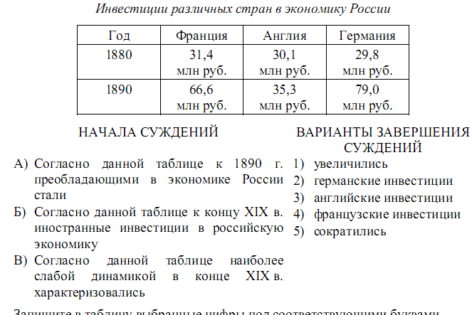
Задание 7
Используя данные статистической таблицы, завершите представленные ниже суждения, соотнеся их начала и варианты завершения.
2 балла

Slide 33
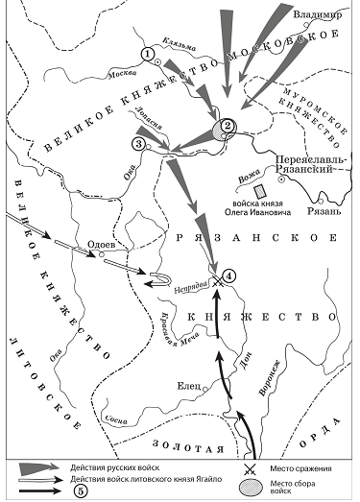
Задания 8 - 10
Рассмотрите схему и выполните задания 8–10.
8. Укажите век, когда произошли события, обозначенные на схеме. Ответ запишите словом.
Ответ ________________.
9. Назовите военачальника, командующего войском, поход которого обозначен в легенде схемы цифрой «5».
Ответ: ________________.
1 балл
1 балл

Slide 34
Задания 8 - 10
10. Прочитайте отрывок из сочинения историка и укажите цифру, обозначающую на схеме город, название которого пропущено в данном отрывке.
«Московский князь призвал всех головы свои положить за землю русскую. Местом сбора русских войск был назначен город ___________. 25 августа великий князь московский прибыл в этот город. Его встретили на берегу реки Северки, притоке Москвы-реки. На утро следующего дня было приказано всем воеводам с войсками выехать за город на Девичье поле. Здесь состоялся смотр русских войск перед походом. После совета воевод русские полки 26 августа оставили город и пошли к верховьям Дона».
1 балл

Slide 35
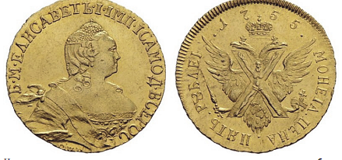
Задание 11
Рассмотрите изображение и выполните задание.
Что из перечисленного относится к тому же десятилетию, когда была выпущена данная монета?
1) вступление России в Семилетнюю войну
2) деятельность Верховного тайного совета
3) издание жалованной грамоты дворянству
4) третий раздел Речи Посполитой
1 балл

Slide 36
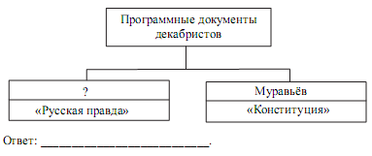
Задание 12
Заполните пропуск в схеме.
1 балл

Slide 37
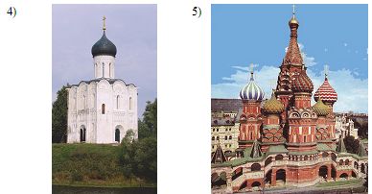
Задание 13
Ознакомьтесь с перечнем и изображениями памятников культуры и выполните задания 13 и 14.
1) «Хожение за три моря»;
2) «История о великом князе Московском»;
3) «Слово о законе и благодати»

Slide 38
Задания 13, 14
13. Какие из приведённых памятников культуры были созданы в XVI в.?
Выберите два памятника культуры и запишите в таблицу цифры, под которыми они указаны.
14. Создателем какого из приведённых памятников культуры является митрополит Иларион? Укажите порядковый номер этого памятника культуры.
2 балла
1 балл

Slide 39
Задания 15 - 17
15. Укажите век, когда произошли описываемые события. Укажите имя, пропущенное в отрывке.
16. Почему согласно летописи древляне решили убить князя Игоря? Почему согласно летописи древлянам удалось победить дружину князя Игоря?
17. Укажите одно любое последствие описываемых событий. Какой поступок, повлиявший на выбор веры киевским князем Владимиром, совершила упоминаемая в тексте Ольга?
2 балла

Slide 40
Задания 18
Что из перечисленного стало одной из причин (предпосылок) начала проведения в России Великих реформ 1860–1870-х гг.?
– неудачное завершение русско-японской войны
– покушение Д.В. Каракозова на императора Александра II
– неудачи России в Крымской войне
– создание организации «Народная воля»
Объясните, как выбранное Вами положение связано с началом проведения в России Великих реформ 1860–1870-х гг.
2 балла

Slide 41
Задания 19
Прочитайте текст, который содержит две фактические ошибки.
В период правления Николая I большое внимание уделялось вопросам идеологии. Министр народного просвещения граф С.С. Уваров выработал
формулу «православие, демократия, народность», которая должна была определять основное направление официальной политики. Общественная
жизнь страны в это время характеризовалась наличием различных кружков, где главную роль играли так называемые декабристы и славянофилы, спорившие о судьбе России и её исторических перспективах.
Найдите фактические ошибки и исправьте их. Ответ оформите следующим образом (обязательно заполните обе колонки таблицы).
3 балла

Slide 43
Задания 20
Существует точка зрения, что, несмотря на наличие общих черт, народные восстания под предводительством С.Т. Разина и под предводительством Е.И. Пугачёва имели различия.
Приведите не менее двух фактов, подтверждающих эти различия.
2 балла

Slide 44
Задания 21
Будущий известный писатель, гимназист из Одессы, был отчислен из пятого класса гимназии после издания документа, вошедшего в историю как циркуляр «о кухаркиных детях». Причиной стало, как он писал в автобиографической повести, его «низкое происхождение».
1. Назовите императора, в период правления которого был издан упомянутый циркуляр.
2. Укажите название политики, проводившейся в период правления этого императора, нацеленной на пересмотр преобразований, проведённых его отцом.
3. Почему, по мнению правительства, дети «низкого происхождения» не должны были получать гимназическое образование?
3 балла

Slide 45
Перспективная модель изменения КИМа
Прочитайте перечень событий, процессов из истории зарубежных стран и выполните задания 12 – 14.
1) Греко-Персидские войны
2) Столетняя война
3) Реформации в Германии
4) война за независимость британских колоний в Северной Америке
Участником какого из перечисленных событий, процессов был М. Лютер? Укажите порядковый номер этого события, процесса.
В ходе какого из перечисленных событий, процессов происходила осада Орлеана? Укажите порядковый номер этого события, процесса
К какому событию, процессу имеет непосредственное отношение данный исторический источник? Укажите порядковый номер этого события, процесса.

Slide 46
Перспективная модель изменения КИМа
22. Выберите ОДИН из предложенных списков и напишите небольшое историческое сочинение, в котором будут использованы все его элементы (слова и словосочетания). Слова и словосочетания из списка должны быть использованы в их историческом значении.
1) Ганзейский союз; 2) приглашение князя; 3) посадник; 4) вече; 5) неплодородные земли; 6) распад Древнерусского государства.
1) Лжедмитрий I; 2) Иван Болотников; 3) Второе народное ополчение; 4) Семибоярщина; 5) интервенция Речи Посполитой; 6) «чудесное спасение» царевича Дмитрия.
1) Манифест «Об усовершенствовании государственного порядка»»; 2) петиция; 3) Всероссийская октябрьская политическая стачка; 4) броненосец «Князь Потёмкин-Таврический»; 5) «Кровавое воскресенье»; 6) Г.А. Гапон.

Slide 47
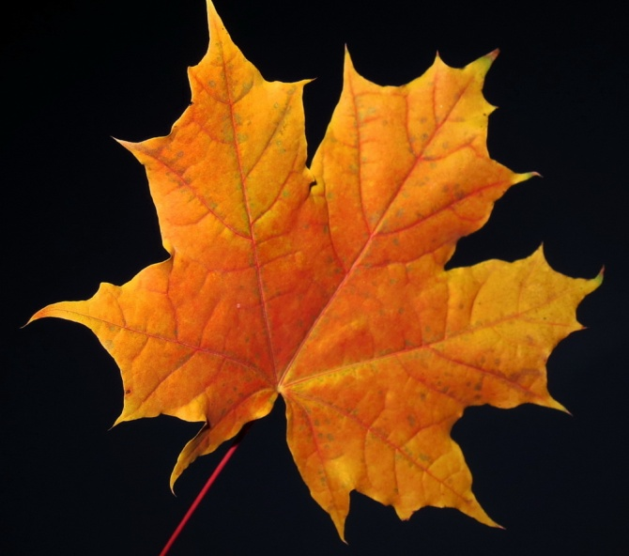
ОГЭ 2020 по обществознанию

Slide 48
Продолжительность ОГЭ по обществознанию
3 часа (180 минут)
Всякие средства связи, носители информации запрещены

Slide 49
Проверяемые умения
Задания представляют следующие разделы курса:
«Человек и общество» (задания 2, 3),
«Сфера духовной культуры» (задания 4, 5),
«Экономика» (задания 6–9, при этом задание 6 проверяет знание основ финансовой
грамотности),
«Социальная сфера» (задания 10, 11),
«Сфера политики и социального управления» (13, 14),
«Право» (16–18).

Slide 50
Содержание КИМа
Тип заданий | Кол-во заданий | Максималь-ный первичный балл | % максим. первичного балла за выполнение заданий данной части от максимального первичного балла за всю работу
С кратким ответом | 17 | 18 | 51,4
С разверну-тым ответом | 7 | 17 | 48,6
Итого | 24 | 35 | 100

Slide 51
Распределение заданий КИМ по уровням сложности
Уровень сложности заданий | Коли- чество заданий | Максимальный первичный балл | Процент максимального первичного балла за выполнение заданий данного уровня сложности от максимального первичного балла за всю работу, равного 35
Базовый | 13 | 16 | 45,7
Повышенный | 9 | 14 | 40,0
Высокий | 2 | 5 | 14,3
ИТОГО | 24 | 35 | 100

Slide 52
Система оценивания выполнения отдельных заданий и работы в целом
Правильно выполненная работа оценивается 35 баллами.
Каждое правильно выполненное задание 2–5, 7–11, 13, 14, 16–20 оценивается 1 баллом.

Slide 53
Система оценивания выполнения отдельных заданий и работы в целом
Задание 15 оценивается по следующему принципу: 2 балла – нет ошибок;
1 балл – допущена одна ошибка; 0 баллов – допущено две и более ошибки.
Задания 1, 6, 12, 21–24 оцениваются в зависимости от полноты и правильности ответа.
За полное и правильное выполнение заданий 1, 6, 21, 22 и 24 выставляется 2 балла, при неполном ответе – 1 балл.

Slide 54
Система оценивания выполнения отдельных заданий и работы в целом
За полное и правильное выполнение задания 23 выставляется 3 балла. При
неполном выполнении в зависимости от представленности требуемых
компонентов ответа – 2 или 1 балл.
За полное и правильное выполнение задания 12 выставляется 4 балла. При
неполном выполнении в зависимости от представленности требуемых
компонентов ответа – 3, 2 или 1 балл.

Slide 55
Задание 1
Какие два из перечисленных понятий используются в первую очередь при описании политической сферы общества?
Страта; доход; власть; демократия; собственность.
Выпишите соответствующие понятия и раскройте смысл любого одного из них. Ответ запишите на бланке ответов № 2, указав номер задания.
2 балла

Slide 56
Задание 2, 4, 7, 8, 10, 13, 16,17
На уроке школьники изучали семейное законодательство РФ на примере дела о разводе одной семейной пары. Субъектом данной учебной деятельности является(-ются)
1) семейное законодательство
2) урок
3) школьники
4) семейная пара
1 балл

Slide 57
Задание 3, 5, 9, 11, 14, 18 – анализ суждений
Верны ли следующие суждения об обществе?
А. Общество является частью природы.
Б. В структуру общества входят сферы общественной жизни.
1) верно только А
2) верно только Б
3) верны оба суждения
4) оба суждения неверны
1 балл

Slide 58
Задание 6
Совершеннолетнему Роману Р. пришло SMS-сообщение от неизвестного абонента: «Уважаемый клиент! Ваша карта заблокирована, была попытка
несанкционированного снятия денег. Для возобновления пользования счётом сообщите по телефону *** данные по Вашей карте: № и PIN-код. В ближайшее время вопрос будет решён. Банк Д.».
В чём состоит опасность данной ситуации для личных финансов Романа Р.?
Как ему правильно поступить в данной ситуации?
Ответ запишите на бланке ответов № 2, указав номер задания.
2 балла

Slide 59
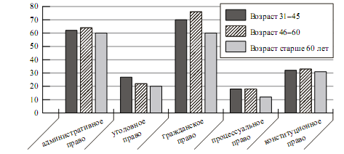
Задание 12
В ходе социологических опросов совершеннолетних жителей страны Z им предложили определить, знание каких отраслей права больше всего нужно человеку (не юристу по специальности) (можно было дать несколько ответов). Результаты опроса (в % от числа отвечавших) представлены на гистограмме.

Slide 60
Задание 12
Сформулируйте по одному выводу: а) о сходстве и б) о различии в позициях групп опрошенных.
Выскажите предположение о том, чем объясняется: а) сходство; б) различие.
Ответ запишите на бланке ответов № 2, указав номер задания.
4 балла

Slide 61
Задание 15
Установите соответствие между правами и свободами человека и гражданина и группами прав: к каждому элементу первого столбца подберите соответствующий элемент из второго столбца.
2 балла

Slide 62
Задание 19
Учитель, раскрывая сущность человека, охарактеризовал черты, которые являются схожими у человека и других живых существ, и черты, которые отличают человека от других живых существ.
Выберите и запишите в первую колонку таблицы порядковые номера черт сходства, а во вторую колонку – порядковые номера черт различия.
1) приспособление к условиям окружающей среды
2) способность к выдвижению целей и задач деятельности
3) инстинкты и рефлексы
4) сознание и речь
1 балл
сходство |  | различие

Slide 63
Задание 20
Заполните пропуск в таблице.
1 балл

Slide 64
Задание 21
Составьте план текста. Для этого выделите основные смысловые фрагменты текста и озаглавьте каждый из них.
2 балла
Задание 22
Как автор описывает роль человека в производстве в XXI в.? Какие качества, по его мнению, будут необходимы человеку? (Укажите любые два качества.)
Почему, по мнению автора, молодому человеку необходимо учиться с самого раннего возраста? (Используя текст, укажите две причины.)

Slide 65
Задание 23
Какие формы отдыха и развлечений автор рекомендует молодёжи?
Приведите два примера таких форм; в каждом случае укажите, какие качества развивает данная форма.
3 балла

Slide 66
Задание 24
Автор полагает, что «учиться нужно всегда». Используя текст и обществоведческие знания, подтвердите двумя аргументами (объяснениями) необходимость непрерывного образования на протяжении всей жизни человека.
2 балла

Slide 67
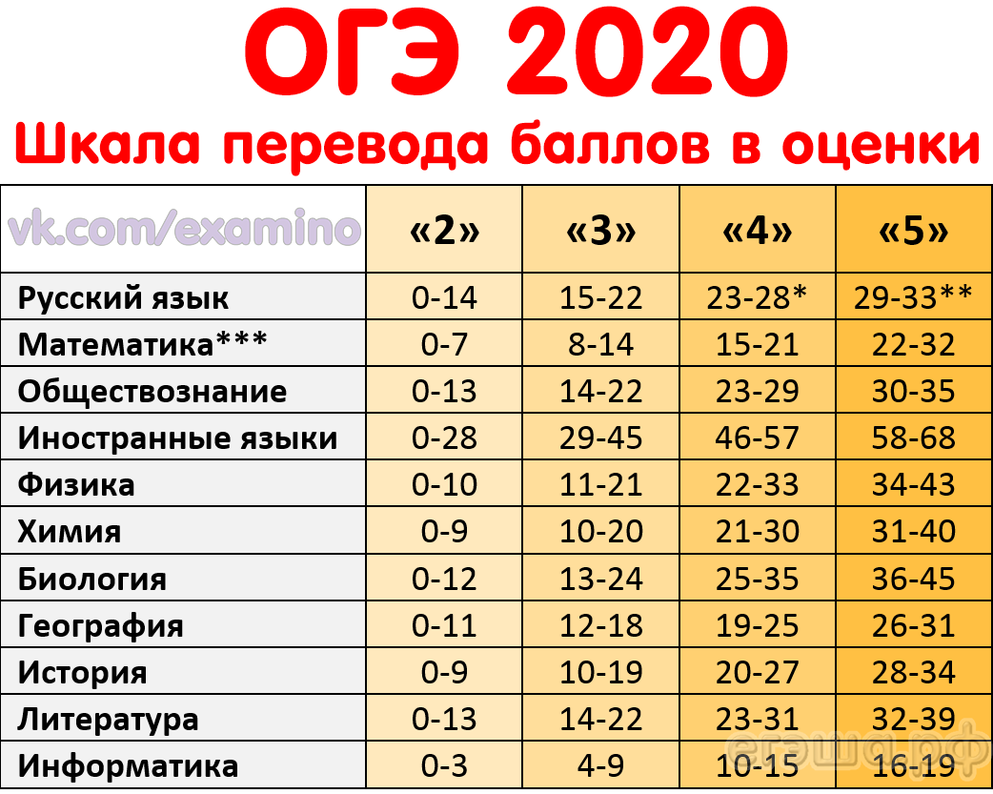

Slide 68
Требования для профильных классов
История | 24
Обществознание | 28

Slide 69
Проверка ОГЭ 2020?

Slide 70
Подготовка к ЕГЭ и ОГЭ
Круглый стол и мастер-классы «Технология и приемы подготовки учащихся к итоговой аттестации. Решение заданий 2-й части по истории и обществознанию»
Диагностические работы – 3 четверть (февраль) – 9, 11 классы

Slide 71
Собрание молодых специалистов
30.10.2019 в 15.00 ОУ № 136
Приглашаются молодые учителя, приступившие к работе в 2019-2020 учебном году.
Члены Совета молодых специалистов, Смагина Е.В., Булатова А.А., руководители РМО

Slide 72
Спасибо за работу! Желаю успехов!

Slide 73
Оказание методической помощи молодым специалистам
Обучение приемам подготовки к ОГЭ и ЕГЭ
Составление технологической карты урока по ФГОС
Формы, методы, приемы внеклассной работы по предмету
Методические приемы, технологии, формы работы, используемые на уроках
Подготовка открытого урока

